Slide 1

중국이 주장하는
역사적 이유
By. Angrymomo
Date. 2015-09-01

Slide 2
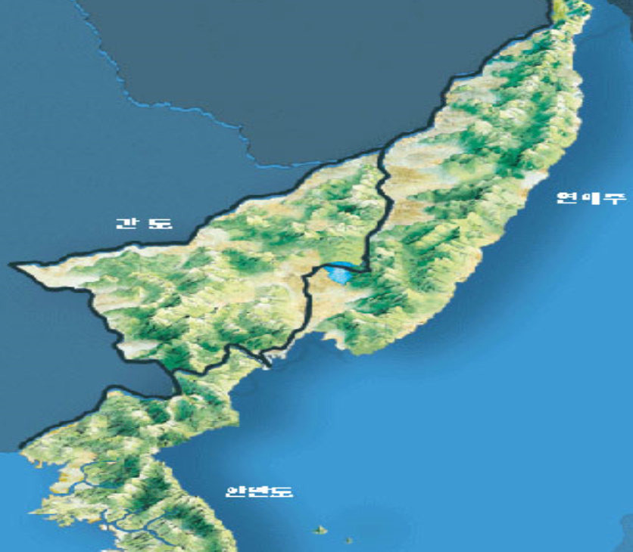
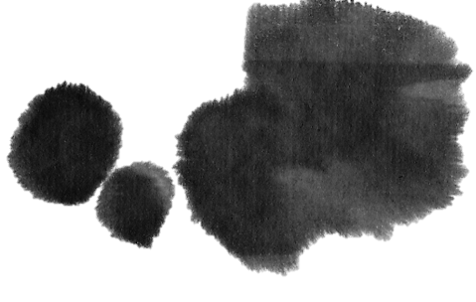
중국과 간도에 관한 동영상
중국이 주장하는
역사적 이유
동영상: https://www.youtube.com/watch?v=mgUtUfDn5f0
Date. 2015-09-01

Slide 3
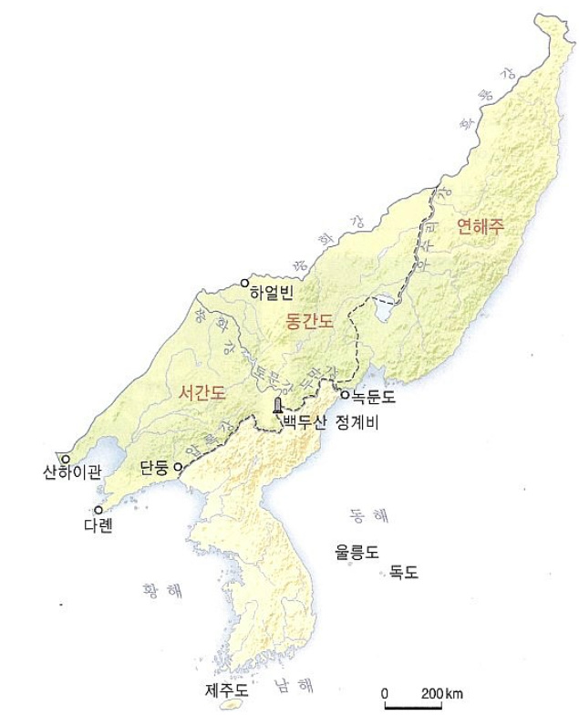
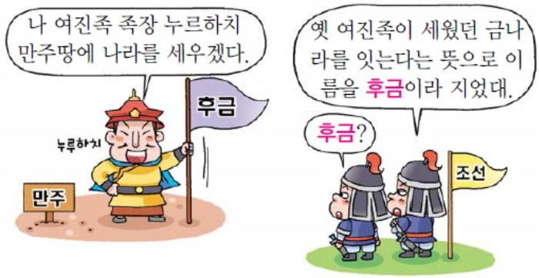
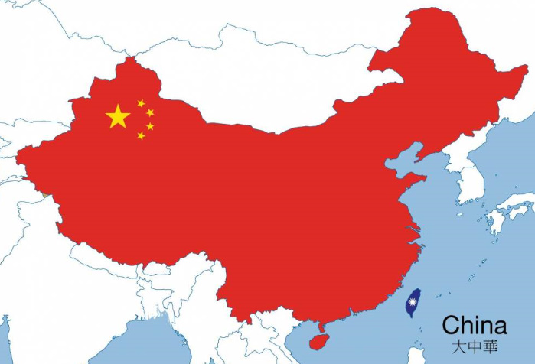
중국이 주장하는 역사적 이유 1
중국이 주장하는
역사적 이유
간도는 애초부터 여진족의 땅이며 여진족은 중국인이다.
즉, 처음부터 간도는 중국 땅이고 한국이 간도를 자기 영토라고 주장하는 것은 옳지 않다.
Date. 2015-09-01

Slide 4
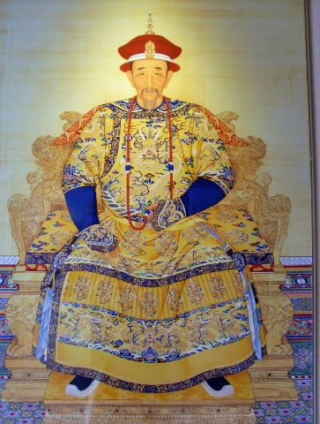
중국이 주장하는 역사적 이유 2
중국이 주장하는
역사적 이유
오래전부터 압록강과 두만강 상류지역의 봉금선이 불투명함.
<청 4대 황제 강희제>
<백두산 정계비>
백두산정계비는 양국의 국경을 ‘서위압록 동위토문’이라고 기록하여 압 록강과 두만강이 양국의 국경임을 명확히 하고 있다.
Date. 2015-09-01

Slide 5
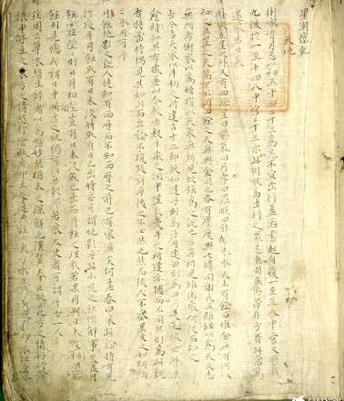
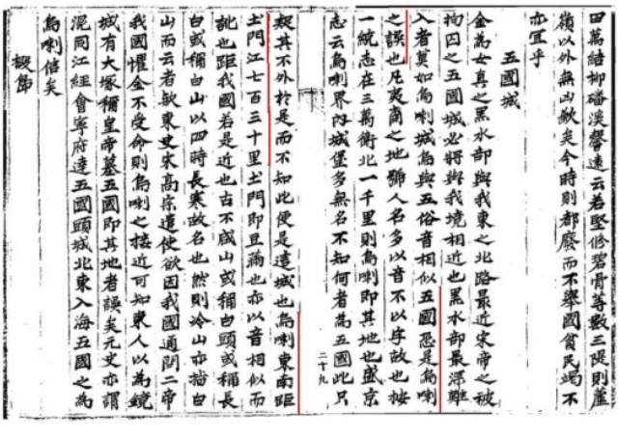
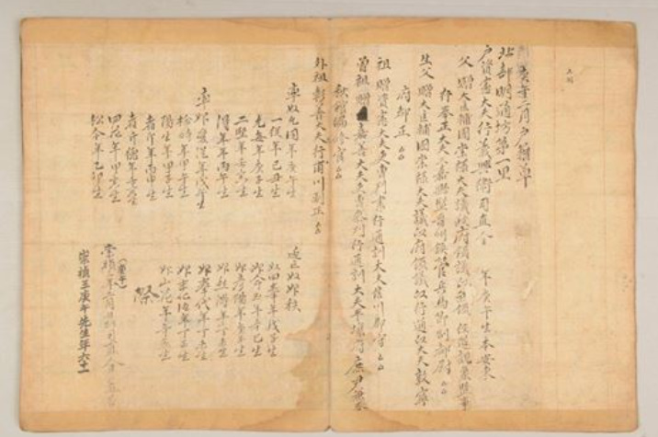
중국이 주장하는 역사적 이유 3
중국이 주장하는
한국은 토문이 두만강이 아니라 송화강의 수원 중의 하나인 토문강이라고 주장하는데 토문이 두만강을 가리킨다는 것은 조선의 기록으로도 분명하다.
역사적 이유
함께 만드는 정이 있는
송편
◎ 조선의 기록
성호사설
오국성조 토문강에 대한 이야기
강계고서
Date. 2015-09-01

Slide 6
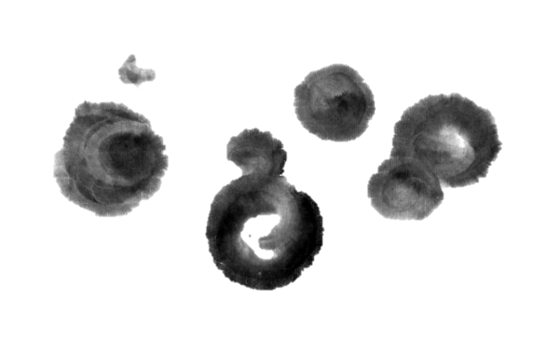
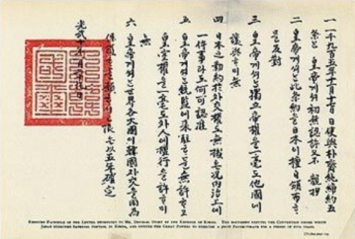
중국이 주장하는 역사적인 이유 4
중국이 주장하는
역사적인 이유
1905년 일본은 대한제국과 보호조약을 체결하였다.
1909년 간도협약을 체결하였다.
전문 7조로 되어 있으며 독도를 넘긴다는 내용이다.
<간도협약>
대한민국은 간도협약을 무효라고 주장하는데 1905년 보호조약에 의해 일본이 체결한 것으로 국제법상 유효한 것이다. 결국 청과 대한제국 사이의 국경은 완전히 합의된 것으로 볼 수 있다.

Slide 7
Ppt 왤케 어렵냐..
By. Angrymomo

